Slide 1

SECTOR ELECTRICIDAD | NIVEL 4° MEDIO
MÓDULO 5
INSTALACIÓN DE SISTEMAS DE CONTROL ELECTRÓNICO INDUSTRIAL
  En estos documentos se utilizarán de manera inclusiva términos como: el estudiante, el docente, el compañero u otras palabras equivalentes y sus respectivos plurales, es decir, con ellas, se hace referencia tanto a hombres como a mujeres.

Slide 2

MÓDULO 5 |Instalación de sistemas de control eléctrico industrial
ACTIVIDAD 1
CREACIÓN DE FORMATOS PARA PRESENTACIÓN DE
PROYECTOS
ELÉCTRICOS

Slide 3




METODOLOGÍA SELECCIONADA
APRENDIZAJE ESPERADO
Estudio de caso
Instala circuitos eléctricos para el control y comando de equipos, máquinas e instalaciones eléctricas, de acuerdo a la normativa vigente.

Slide 4

MENÚ DE LA ACTIVIDAD
CREACIÓN DE FORMATOS PARA PRESENTACIÓN DE PROYECTOS ELÉCTRICOS
1
Actividad de Conocimientos Previos.
Licencia Instalador Eléctrico.
Normativa.
Terminología.
Proyectos.
Simbología.
Cálculos.
Otros Normativa.
Actividad Cuánto Aprendimos.
Ticket de Salida.
2
3
4
5
6
7
8
9
10

Slide 5

1
ACTIVIDAD
CONOCIMIENTOS PREVIOS
CREACIÓN DE FORMATOS PARA PRESENTACIÓN DE
PROYECTOS ELÉCTRICOS
Ahora veamos cómo lo que ya has aprendido refuerza y mejora lo que estás a punto de aprender.

Slide 6

GENERALIDADES
Para obtener una licencia de instalador eléctrico certificado ante la Superintendencia de Electricidad y Combustible se debe cumplir el siguiente requisito:
“A quienes acrediten ser egresados de la institución de enseñanza y en las carreras que señala este decreto, mediante certificado emitido por la correspondiente institución”.
DE ACUERDO CON LO ESTABLECIDO EN EL DECRETO SUPREMO Nº 92 DE 1983 Y SUS MODIFICACIONES, LA SEC ENTREGA CUATRO TIPOS DE LICENCIAS (A, B, C Y D) PARA INSTALADORES ELÉCTRICOS, SEGÚN EL GRADO DE CONOCIMIENTO NECESARIO PARA EL DISEÑO Y MANTENIMIENTO DE LA INSTALACIÓN.

Slide 7

LICENCIA DE INSTALADOR ELÉCTRICO
Una ver realizado el trámite ante el SEC es posible solicitar una licencia de instalador eléctrico. Ésta presenta grandes beneficios para el instalador debido a que se acredita a la persona como instalador eléctrico autorizado y, además, cuenta con acceso al portal web de la Superintendencia para poder realizar tramites y obtener certificados TE1 y TE3 según corresponda.

Slide 8
LICENCIA DE INSTALADOR ELÉCTRICO
Clase A: para quienes sean egresados de la carrera de Ingeniería Civil Eléctrica o Ingeniería de Ejecución Eléctrica o sus equivalentes en alguna Universidad o Instituto Profesional.
Clase B y C: para quienes sean egresados de la carrera de Técnico Eléctrico o su equivalente en alguna Universidad, Instituto o Escuela Técnica.
Clase D y E: para quienes sean egresados de la especialidad de electricidad en alguna Universidad, Instituto o Escuela Técnica.

Slide 9
LICENCIA DE INSTALADOR ELÉCTRICO
Clase A:
Permite realizar instalaciones de alta y baja tensión sin límite de potencia instalada.
Clase B:
Permite ejecutar instalaciones de baja tensión con 500 kW máximo de potencia instalada.
Incluye:
Instalaciones que conllevan riesgo de explosión o incendio u otras que sirven para espectáculos públicos o de diversión.
Instalaciones de alumbrado en baja tensión con un máximo de 100 kW de potencia instalada total y límites máximos para cada alimentador y subalimentador de 10 kW de potencia por fase.
Instalaciones de calefacción y fuerza motriz en baja tensión con un máximo de 50 kW de potencia instalada total y límites máximos para cada alimentador y subalimentador de 10 kW de potencia por fase.
Instalaciones de alumbrado en baja tensión, con un máximo de 10 kW de potencia total instalada y sin alimentadores.
Instalaciones de calefacción y fuerza motriz en baja tensión, con un máximo de 5 kW de potencia total instalada, sin alimentadores.

Slide 10
LICENCIA DE INSTALADOR ELÉCTRICO
Clase C:
Permite realizar instalaciones en baja tensión.
Incluye:
Instalaciones de alumbrado en baja tensión, con un máximo de 100 kW de potencia instalada total y límites máximos para cada alimentador y subalimentador de 10 kW de potencia por fase.
Instalaciones de calefacción y fuerza motriz en baja tensión, con un máximo de 50 kW de potencia instalada total y límites máximos para cada alimentador y subalimentador de 10 kW de potencia por fase.
Instalaciones de alumbrado en baja tensión, con un máximo de 10 kW de potencia total instalada, sin alimentadores.
Instalaciones de calefacción y fuerza motriz en baja tensión, con un máximo de 5 kW de potencia total instalada, sin alimentadores.

Slide 11
LICENCIA DE INSTALADOR ELÉCTRICO
Clase D:
Permite realizar instalaciones de alumbrado en baja tensión, con un máximo de 10 kW de potencia total instalada, sin alimentadores; e instalaciones de calefacción y fuerza motriz en baja tensión, con un máximo de 5 kW de potencia total instalada, sin alimentadores.

Slide 12
NORMA NCH 2/84
Las disposiciones de esta norma serán aplicables a la elaboración y presentación de proyectos de todas las instalaciones eléctricas que se construyan en el país.

Slide 13
TERMINOLOGÍA
Instalación eléctrica
Proyecto
Instalación interior
Recintos peligrosos
Instalador eléctrico
Local de reunión de personas

Slide 14
PROYECTOS
Un proyecto eléctrico corresponde a un estudio técnico de una instalación eléctrica, este deberá contemplar, al menos, las siguientes partes:
Memoria explicativa
Planos

Slide 15
MEMORIA EXPLICATIVA
Se llama memoria explicativa a un informe confeccionado por el técnico y/o ingeniero eléctrico en la cual se detalla todos los aspectos constructivos del proyecto que no puedan ser especificados en los planos eléctricos.
Descripción de la obra
Cálculos justificativos
Especificaciones técnicas
Cubicación de materiales

Slide 16
PLANOS ELÉCTRICOS
Los planos eléctricos corresponden a un documento solicitado por el SEC para poder obtener servicio eléctrico tramitando con la compañía eléctrica el suministro a través del empalme.
El plano eléctrico debe contener a lo menos la siguiente información:
Generalidades
Escalas
Simbología eléctrica
Formatos
Abreviaturas
Cuadros de carga

Slide 17
GENERALIDADES
Corresponde al dibujo técnico realizado normalmente en AutoCAD u otro software similar en el cual se mostrarán todos los aspectos constructivos de la instalación eléctrica, indicándose la ubicación de los componentes, dimensiones, canalizaciones, recorrido y tipo, características de las protecciones, etc.
La interconexión eléctrica de los distintos alimentadores, circuitos y equipos, así como sus principales características y dimensiones, se deben incluir un diagrama unilineal de las protecciones eléctricas para la fabricación de el o los tableros eléctricos.

Slide 18
ESCALAS
La escala es un factor de multiplicación que se aplica a las medidas de los dibujos en un plano eléctrico, con el fin de representar el tamaño y dimensiones reales de las estructuras.
Se utiliza preferentemente la escala 1:50, pudiendo utilizarse en caso de necesidad las escalas 1:20, 1:100 y 1:200.

Slide 19
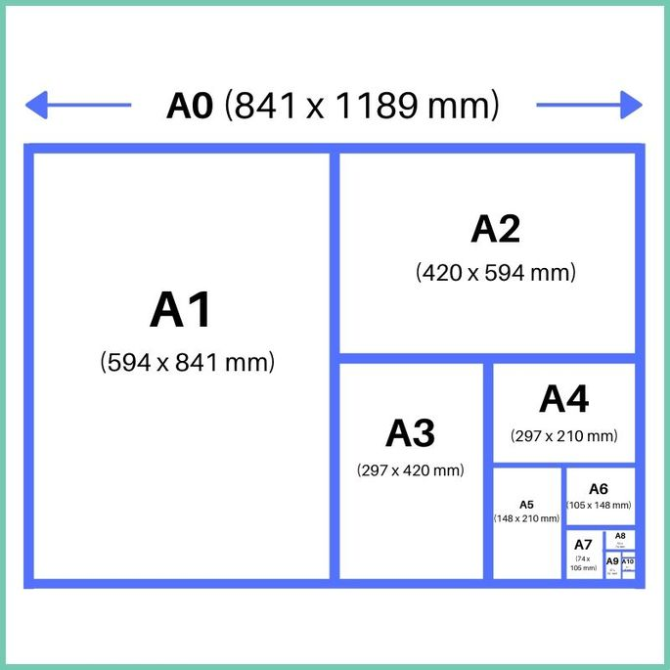
FORMATOS
Corresponde al dibujo base y a los márgenes del plano presentado. Además se incluye en éste la viñeta con los antecedentes y título del proyecto.
Formatos | Dimensiones mm | Márgenes
 |  | Izquierdo | Otros
4A0 2A0 | 1682 x 2378 1189 x 1682 | 35 35 | 15 15
A0 | 1189 x 841 | 35 | 10
A1 A2 A3 A4 | 594 x 841 420 x 594 297 x 420 210 x 297 | 30 30 30 30 | 10 10 10 10

Slide 20
ABREVIATURAS
Designación | Símbolo | Designación | Símbolo
Alta tensión | A.T. | Tablero general de calefacción | T.G.C.
Baja tensión | B.T. | Tablero general auxiliar de alumbrado | T.G.Aux.A.
Bandeja portaconductores | b.p. | Tablero general auxiliar de fuerza | T.G.Aux.F.
Canalización a la vista | v. | Tablero general auxiliar de calefacción | T.G.Aux.C.
Canalización embutida | e. | Tablero distribución de alumbrado | T.D.A.
Canalización preembutida | p.e. | Tablero distribución de fuerza | T.D.F.
Canalización subterránea | s. | Tablero distribución de calefacción | T.D.C.
Aislador carrete | a.c. | Tablero de comando de alumbrado | T.C.A.
Canalización en aisladores de rollo | ar. | Tablero de comando de fuerza | T.C.F.
Conducto en asbesto cemento | c.ac. | Tablero de comando de calefacción | T.C.C.
Conducto de cemento de dos vías | Cc.2v | Tubería de acero | t.a.
Conducto de cemento de cuatro vías | Cc.4v. | Tubería de acero galvanizado | t.a.g
Escalerilla portaconductores | e.p. | Tubería de bronce | t.b.
Tablero general | T.G. | Tubería de cobre | t.c.
Tablero general auxiliar | T.G.Aux. | Tubería metálica flexible | t.m.f.
Tablero de distribución | T.D. | Tubería de pared gruesa galvanizado | c.g.
Tablero de comando | T.C. | Tubería plástica flexible de PVC | t.p.f.
Tablero general de alumbrado | T.G.A. | Tubería plástica rígida de PVC | t.p.r.
Tablero general de fuerza | T.G.F. | Tubería plástica de polietileno | t.p.p.

Slide 21
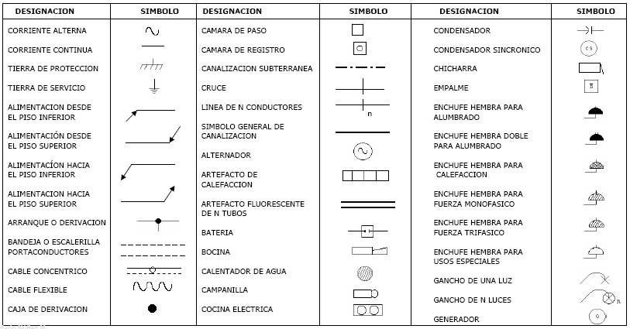
SIMBOLOGÍA

Slide 22
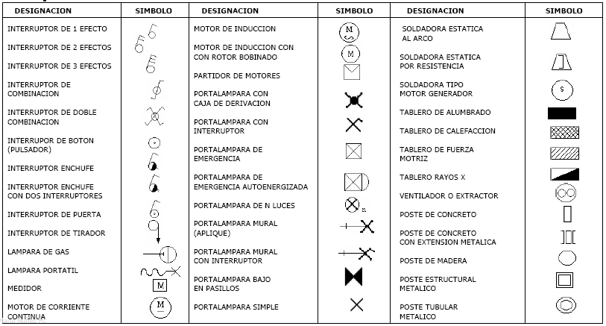
SIMBOLOGÍA

Slide 23
CUBICACIÓN DE MATERIALES Y ESPECIFICACIONES TÉCNICAS
Se detallará en forma clara la cantidad de materiales y equipos necesarios para desarrollar la instalación eléctrica. Anexo a la memoria de cálculo, se pueden adjuntar los listados de los equipos.
Por otra parte, en la memoria explicativa se debe detallar las características de funcionamiento, designación y tipo, a todo el material que se empleará en la construcción de la instalación eléctrica.

Slide 24
CÁLCULOS JUSTIFICATIVOS
Se presentará la justificación matemática de las soluciones indicándose todos los factores considerados en ellas.
Los cálculos presentados en la Memoria se basarán en datos fidedignos, aceptados por el Ministerio o avalados por entidades responsables. En ellos se incluirá, en general, las características eléctricas del sistema desde el cual la instalación será alimentada, valores de mediciones que se hayan realizado en terreno y todo dato que sea necesario para la correcta interpretación del proyecto y posterior ejecución.

Slide 25
DESCRIPCIÓN DE LA OBRA
Se indicará en forma breve y concisa las finalidad de la instalación y su ubicación geográfica.
Se hará una descripción de su funcionamiento destacando las partes más importantes del proceso, indicando, además, el criterio con que fue elaborado el proyecto.

Slide 26
CUADROS DE CARGA
Se utilizan para detallar los consumos de cada circuito eléctrico que conforma la instalación.

Slide 27
ALUMBRADO
CUADRO DE CARGAS DE ALUMBRADO
TDA | CTO N° | PORTALAMPARAS | ENCHUFES | OTROS | TOTAL CENTROS | POTENCIA W | PROTECCIONES |  | CANALIZACIÓN |  | UBICACIÓN
 |  |  |  |  |  |  | DIFER | DISY | COND | DUCTO

Slide 28
FUERZA
CUADRO DE CARGAS DE FUERZA
TDF | CTO N° | CANALIZACIÓN |  | ENCHUFES |  |  | MOTOR N° | In A | FASES | POTENCIA |  | PARTIDA |  | CANALIZACIÓN |  | UBICACIÓN
 |  | COND | DUCTO | DIF | DISY | TERM |  |  |  | H.P. | KW | DIREC | INDIR | COND | DUCTO

Slide 29
CALEFACCIÓN
CUADRO DE CARGAS DE CALEFACCIÓN
TDC | CTO N° | ARTEFACTOS | ENCHUFES | TOTAL CENTROS | POTENCIA W | FASE | PROTECCIONES |  | CANALIZACIÓN |  | UBICACIÓN
 |  |  |  |  |  |  | DIFER | DISY | COND | DUCTO

Slide 30
FUERZA
CUADRO DE CARGAS DE FUERZA
TDF | CTO N° | CANALIZACIÓN |  | ENCHUFES |  |  | MOTOR N° | In A | FASES | POTENCIA |  | PARTIDA |  | CANALIZACIÓN |  | UBICACIÓN
 |  | COND | DUCTO | DIF | DISY | TERM |  |  |  | H.P. | KW | DIREC | INDIR | COND | DUCTO

Slide 31
DEFINICIONES
Instalación interior
Instalación eléctrica construida en una propiedad particular para uso exclusivo de sus ocupantes, ubicada tanto en el interior de edificios como a la intemperie.
Instalador eléctrico
Persona facultada para proyectar, dirigir y/o ejecutar
instalaciones eléctricas.
Local de reunión de personas
Se consideran como tales a los teatros, cines, salas de conferencia, centros
sociales, edificios destinados al culto, centros de educación, edificios de asistencia hospitalaria, cuarteles, cárceles, hoteles, restaurantes, cabarets, grandes locales comerciales y otros similares a los anotados.

Slide 32
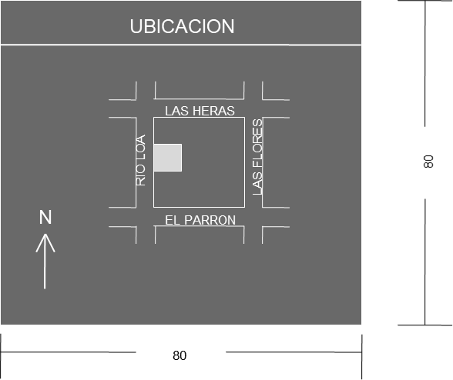
CUADRO DE UBICACIÓN
Se debe mostrar en forma gráfica la ubicación geográfica de la propiedad.

Slide 33
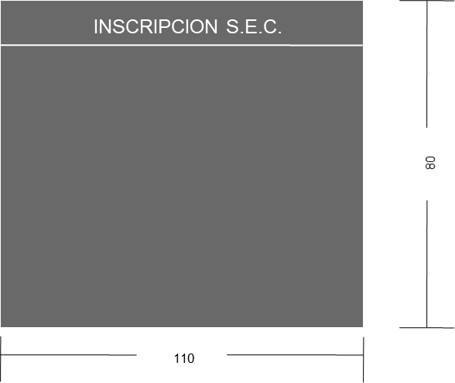
CUADRO DE INSCRIPCIÓN
Se utiliza para visar el proyecto por parte de SEC.

Slide 34
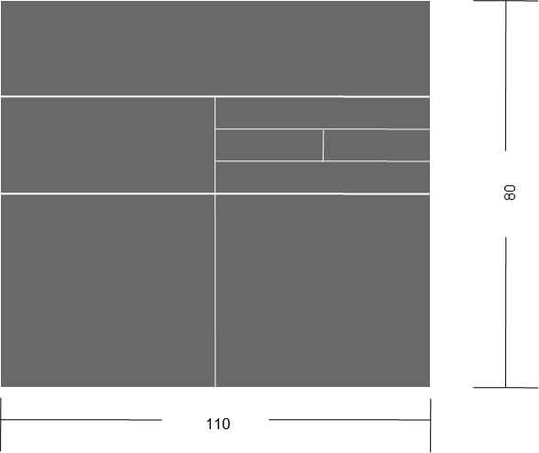
CUADRO DE ROTULADO
Para el rotulado del proyecto, se utiliza el siguiente cuadro.

Slide 35
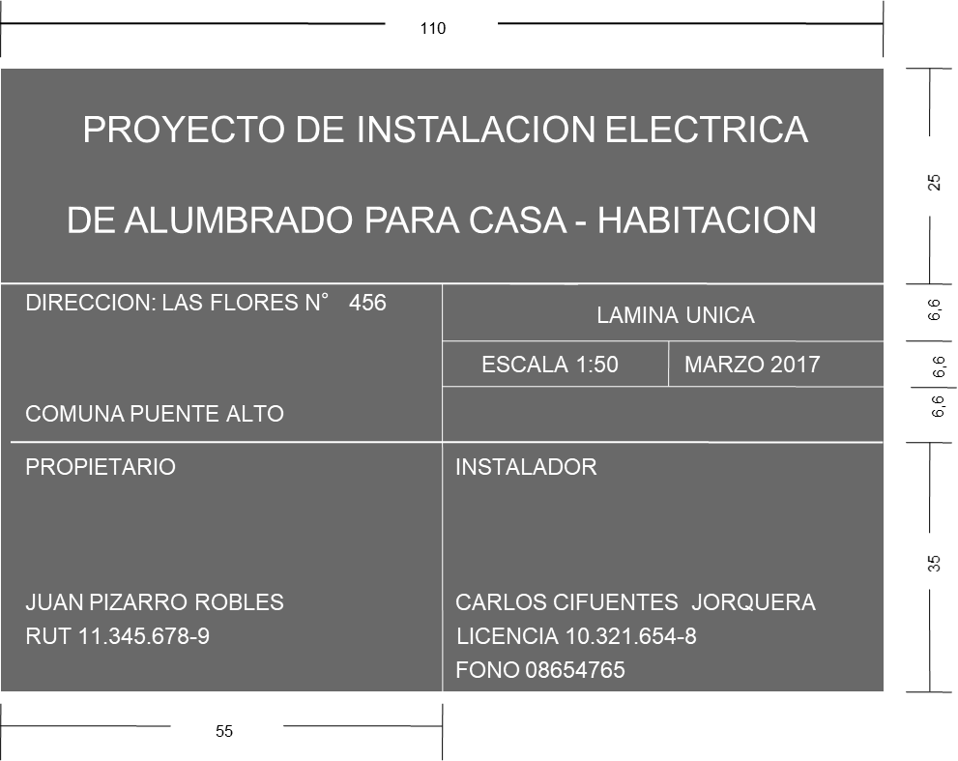
DETALLE DE CUADRO DE ROTULADO

Slide 36
De acuerdo a la normativa vigente, están detalladas la construcción y medidas de formatos para los proyectos eléctricos, así como los cuadros de cargas para cada tipo de circuito, calefacción, alumbrado y fuerza.
Es importante respetar las medidas de los formatos dados por el SEC para la presentación de proyectos eléctricos certificados, pues si no se cumple con estos estándares mínimos no se obtendrá el permiso de funcionamiento de la instalación y suministro eléctrico, traduciéndose en sanciones al propietario por parte de la compañía eléctrica.

Slide 37

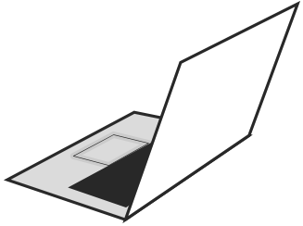

1
REVISEMOS
¿CUÁNTO APRENDIMOS?
CREACIÓN DE FORMATOS PARA PRESENTACIÓN DE PROYECTOS ELÉCTRICOS
¡Ahora realizaremos una actividad que resume todo lo que hemos visto!
¡Atentos, atentas!

Slide 38









ANTES DE COMENZAR LA ACTIVIDAD:
¡ATENCIÓN!
Utilizar EPPs para el autocuidado.
Manipular cuidadosamente herramientas.
Ser cuidadoso y respetuoso con los integrantes del equipo de trabajo, asegurando la integridad física de todos.
Ser ordenado con el área de trabajo.
Toda actividad debe desarrollarse bajo supervisión de la persona a cargo del taller o laboratorio.

Slide 39


ANTES DE TERMINAR:
TICKET DE SALIDA
CREACIÓN DE FORMATOS PARA PRESENTACIÓN DE PROYECTOS ELÉCTRICOS
¡No olvides contestar y entregar el Ticket de Salida!
¡Hasta la próxima!

